Slide 1
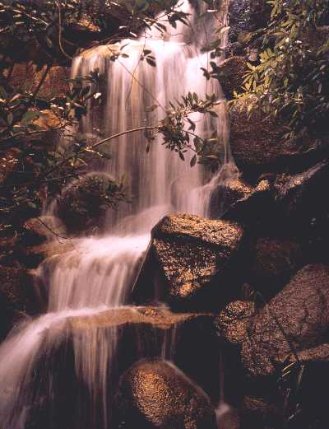
ESCOLA POLITÉCNICA DA USP
DEPARTAMENTO DE ENGENHARIA
HIDRÁULICA E SANITÁRIA
PHD 5748 – TRATAMENTO DE LODOS GERADOS EM ESTAÇÕES DE TRATAMENTO DE ÁGUAS DE ABASTECIMENTO E DE ESGOTOS SANITÁRIOS
BALANÇO DE MASSA EM ETAs
Prof. Dr. Sidney Seckler Ferreira Filho
Prof. Dr. Roque Passos Piveli

Slide 2
BALANÇO DE MASSA EM ETAs
Introdução
Concepção de Estações de Tratamento de Água
Produção de Lodo
Balanço de Massa para uma ETA do tipo Filtração Direta com e sem tratamento da fase sólida
Comentários Finais

Slide 3
QUALIDADE DA ÁGUA E O GERENCIAMENTO DE LODOS DE ETA’s
Adução de água
bruta
Manancial
Captação
ETA
Adução de água
tratada
Distribuição
Reservação
Coagulação
Floculação
Sedimentação
Filtração
rápida
Desinfecção

Slide 4
CONCEPÇÃO DE ESTAÇÕES DE TRATAMENTO DE ÁGUA
Manancial
Coagulação
Filtração
Desinfecção
Filtração em linha !!!

Slide 5
CONCEPÇÃO DE ESTAÇÕES DE TRATAMENTO DE ÁGUA
Manancial
Coagulação
Filtração
Equalização e tratamento
Torta

Slide 6
CONCEPÇÃO DE ESTAÇÕES DE TRATAMENTO DE ÁGUA
Pré-floculação
Manancial
Coagulação
Filtração
Filtração Direta !!!
Desinfecção

Slide 7
CONCEPÇÃO DE ESTAÇÕES DE TRATAMENTO DE ÁGUA
Pré-floculação
Manancial
Coagulação
Equalização e tratamento
Filtração
Torta

Slide 8
CONCEPÇÃO DE ESTAÇÕES DE TRATAMENTO DE ÁGUA
Manancial
Coagulação
Floculação
Sedimentação
Tratamento Convencional !!!
Filtração
Desinfecção

Slide 9
CONCEPÇÃO DE ESTAÇÕES DE TRATAMENTO DE ÁGUA
Coagulação
Floculação
Sedimentação
Adensamento
Desidratação
Filtração
Equalização
Torta

Slide 10
TRATAMENTO CONVENCIONAL DE ÁGUAS
DE ABASTECIMENTO
Coagulante
Alcalinizante
Agente oxidante
CAP
Agente oxidante
Polímero
Manancial
Coagulação
Floculação
Sedimentação
Polímero
Agente oxidante
Correção de pH
Fluoretação
Desinfecção
Filtração
Alcalinizante
Flúor
Agente oxidante
Água Final

Slide 11
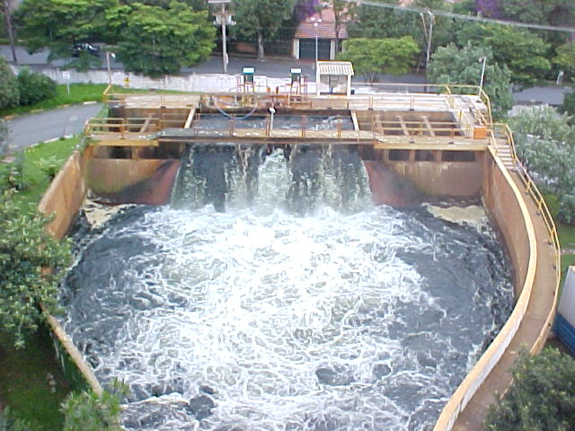
CONCEPÇÃO DE ETAs E PRODUÇÃO DE LODO
PRODUÇÃO DE LODO EM ETA’s
Sólidos oriundos da água bruta (argilas, silte, algas, etc...)
Sólidos gerados devido a precipitação do coagulante na forma de hidróxido metálico
Outros aditivos (CAP, polímeros, etc...)

Slide 12
CONCEPÇÃO DE ETAs E PRODUÇÃO DE LODO
PRODUÇÃO DE LODO EM ETA’s
Sólidos gerados devido a precipitação do coagulante na forma de hidróxido metálico

Slide 13
CONCEPÇÃO DE ETAs E PRODUÇÃO DE LODO
PRODUÇÃO DE LODO EM ETA’s
1 mol de Al
1 mg Al/L corresponde a
4,22 a 5,56 mg lodo/L

Slide 14
CONCEPÇÃO DE ETAs E PRODUÇÃO DE LODO
PRODUÇÃO DE LODO EM ETA’s
1 mol de Fe
1 mg Fe/L corresponde a
2,55 a 3,20 mg lodo/L

Slide 15
CONCEPÇÃO DE ETAs E PRODUÇÃO DE LODO
PRODUÇÃO DE LODO EM ETA’s
P_{L}= produção de lodo seco em kg/dia
Q = vazão de água bruta em m³/dia
D_{Al} = dosagem de sais de alumínio, expresso como Al em mg/L,
D_{Fe} = dosagem de sais de ferro, expresso como Fe em mg/L
SS = concentração de sólidos em suspensão totais na água bruta em mg/L
CAP=concentração de carvão ativado em pó em mg/L
OA=outros aditivos em mg/L (sílica ativada, polímeros, etc...)

Slide 16
BALANÇO DE MASSA EM ETAs
Pré-floculação
Manancial
Coagulação
Equalização e tratamento
Filtração
Torta

Slide 17
BALANÇO DE MASSA EM ETAs
Manancial
Coagulação
Pré-floculação
Dados de Entrada
Vazão | 100 l/s
Turbidez | 3,0 UNT
Coagulante | Sulfato férrico
Dosagem | 6,0 mg Fe₂(SO₄)₃/L
Relação SST/Turbidez | 1,0
SST | 3,0 mg/L
Outros Aditivos | 0,0 mg/L
Equalização e tratamento
Filtração
Torta

Slide 18
BALANÇO DE MASSA EM ETAs
Manancial
Coagulação
Pré-floculação
Dados de Entrada
Porcentagem de água para lavagem dos filtros | 2,0 %
Relação SST/Coagulante | 0,535
Equalização e tratamento
Filtração
Torta
Para n igual a 0
Adsorção-neutralização !!!

Slide 19
BALANÇO DE MASSA EM ETAs
8.640 m³/d
25,92 kg/d
27,73 kg/d
Pré-floculação
Manancial
Coagulação
Equalização e tratamento
Filtração
Torta

Slide 20
BALANÇO DE MASSA EM ETAs
8.640 m³/d
25,92 kg/d
27,73 kg/d
8.640 m³/d
53,65 kg/d
Pré-floculação
Manancial
Coagulação
8.640 m³/d
53,65 kg/d
Equalização e tratamento
Filtração
172,8 m³/d
53,65 kg/d
Torta
8.467,2 m³/d
0,0 kg/d
Taxa de captura de sólidos nos filtros: 100%

Slide 21
BALANÇO DE MASSA EM ETAs
8.640 m³/d
25,92 kg/d
27,73 kg/d
8.640 m³/d
53,65 kg/d
Pré-floculação
Manancial
Coagulação
8.640 m³/d
53,65 kg/d
172,8 m³/d
53,65 kg/d
Equalização e tratamento
Filtração
0,0 m³/d
0,0 kg/d
172,8 m³/d
53,65 kg/d
Torta
8.467,2 m³/d
0,0 kg/d
Não há tratamento da água de lavagem !!!

Slide 22
BALANÇO DE MASSA EM ETAs
SEGUNDA ITERAÇÃO
8.640 m³/d
25,92 kg/d
27,73 kg/d
8.812,8 m³/d
107,31 kg/d
Pré-floculação
Manancial
Coagulação
8.812,8 m³/d
107,31 kg/d
172,8 m³/d
53,65 kg/d
Equalização e tratamento
Filtração
Torta

Slide 23
BALANÇO DE MASSA EM ETAs
SEGUNDA ITERAÇÃO
8.640 m³/d
25,92 kg/d
27,73 kg/d
8.812,8 m³/d
107,31 kg/d
Pré-floculação
Manancial
Coagulação
8.812,8 m³/d
107,31 kg/d
Equalização e tratamento
Filtração
172,8 m³/d
107,31 kg/d
Torta
8.640 m³/d
0,0 kg/d

Slide 24
BALANÇO DE MASSA EM ETAs
SEGUNDA ITERAÇÃO
8.640 m³/d
25,92 kg/d
27,73 kg/d
8.812,8 m³/d
107,31 kg/d
Pré-floculação
Manancial
Coagulação
8.812,8 m³/d
107,31 kg/d
172,8 m³/d
107,31 kg/d
Equalização e tratamento
Filtração
0,0 m³/d
0,0 kg/d
172,8 m³/d
107,31 kg/d
Torta
8.640 m³/d
0,0 kg/d

Slide 25
BALANÇO DE MASSA EM ETAs
TERCEIRA ITERAÇÃO
8.640 m³/d
25,92 kg/d
27,73 kg/d
8.812,8 m³/d
160,96 kg/d
Pré-floculação
Manancial
Coagulação
8.812,8 m³/d
160,96 kg/d
172,8 m³/d
107,31 kg/d
Equalização e tratamento
Filtração
Torta

Slide 26
BALANÇO DE MASSA EM ETAs
TERCEIRA ITERAÇÃO
8.640 m³/d
25,92 kg/d
27,73 kg/d
8.812,8 m³/d
160,96 kg/d
Pré-floculação
Manancial
Coagulação
8.812,8 m³/d
160,96 kg/d
Equalização e tratamento
Filtração
172,8 m³/d
160,96 kg/d
Torta
8.640 m³/d
0,0 kg/d

Slide 27
BALANÇO DE MASSA EM ETAs
TERCEIRA ITERAÇÃO
8.640 m³/d
25,92 kg/d
27,73 kg/d
8.812,8 m³/d
160,96 kg/d
Pré-floculação
Manancial
Coagulação
8.812,8 m³/d
160,96 kg/d
172,8 m³/d
160,96 kg/d
Equalização e tratamento
Filtração
0,0 m³/d
0,0 kg/d
172,8 m³/d
160,96 kg/d
Torta
8.640 m³/d
0,0 kg/d

Slide 28
BALANÇO DE MASSA EM ETAs
TERCEIRA ITERAÇÃO
8.640 m³/d
25,92 kg/d
27,73 kg/d
8.812,8 m³/d
160,96 kg/d
Manancial
Coagulação
Pré-floculação
172,8 m³/d
160,96 kg/d
8.812,8 m³/d
160,96 kg/d
Equalização e tratamento
Filtração
0,0 m³/d
0,0 kg/d
172,8 m³/d
160,96 kg/d
Torta
8.640 m³/d
0,0 kg/d
Não há fechamento do balanço de massa !!!
Não há saída de sólidos do volume de controle !!!

Slide 29
BALANÇO DE MASSA EM ETAs
Manancial
Coagulação
Pré-floculação
Dados de Entrada
Vazão | 100 l/s
Turbidez | 3,0 UNT
Coagulante | Sulfato férrico
Dosagem | 6,0 mg Fe₂(SO₄)₃/L
Relação SST/Turbidez | 1,0
SST | 3,0 mg/L
Outros Aditivos | 0,0 mg/L
Equalização e tratamento
Filtração
Torta

Slide 30
BALANÇO DE MASSA EM ETAs
Manancial
Coagulação
Pré-floculação
Dados de Entrada
Porcentagem de água para lavagem dos filtros | 2,0 %
Relação SST/Coagulante | 0,535
Taxa de captura dos sólidos no sistema de filtração | 100%
Taxa de captura de sólidos no sistema de equalização | 90%
Massa específica do lodo gerado na unidade de equalização | 1.000 kg/m³
Equalização e tratamento
Filtração
Torta

Slide 31
BALANÇO DE MASSA EM ETAs
Manancial
Coagulação
Pré-floculação
Equalização
Filtração
Adensamento
Desidratação
Torta

Slide 32
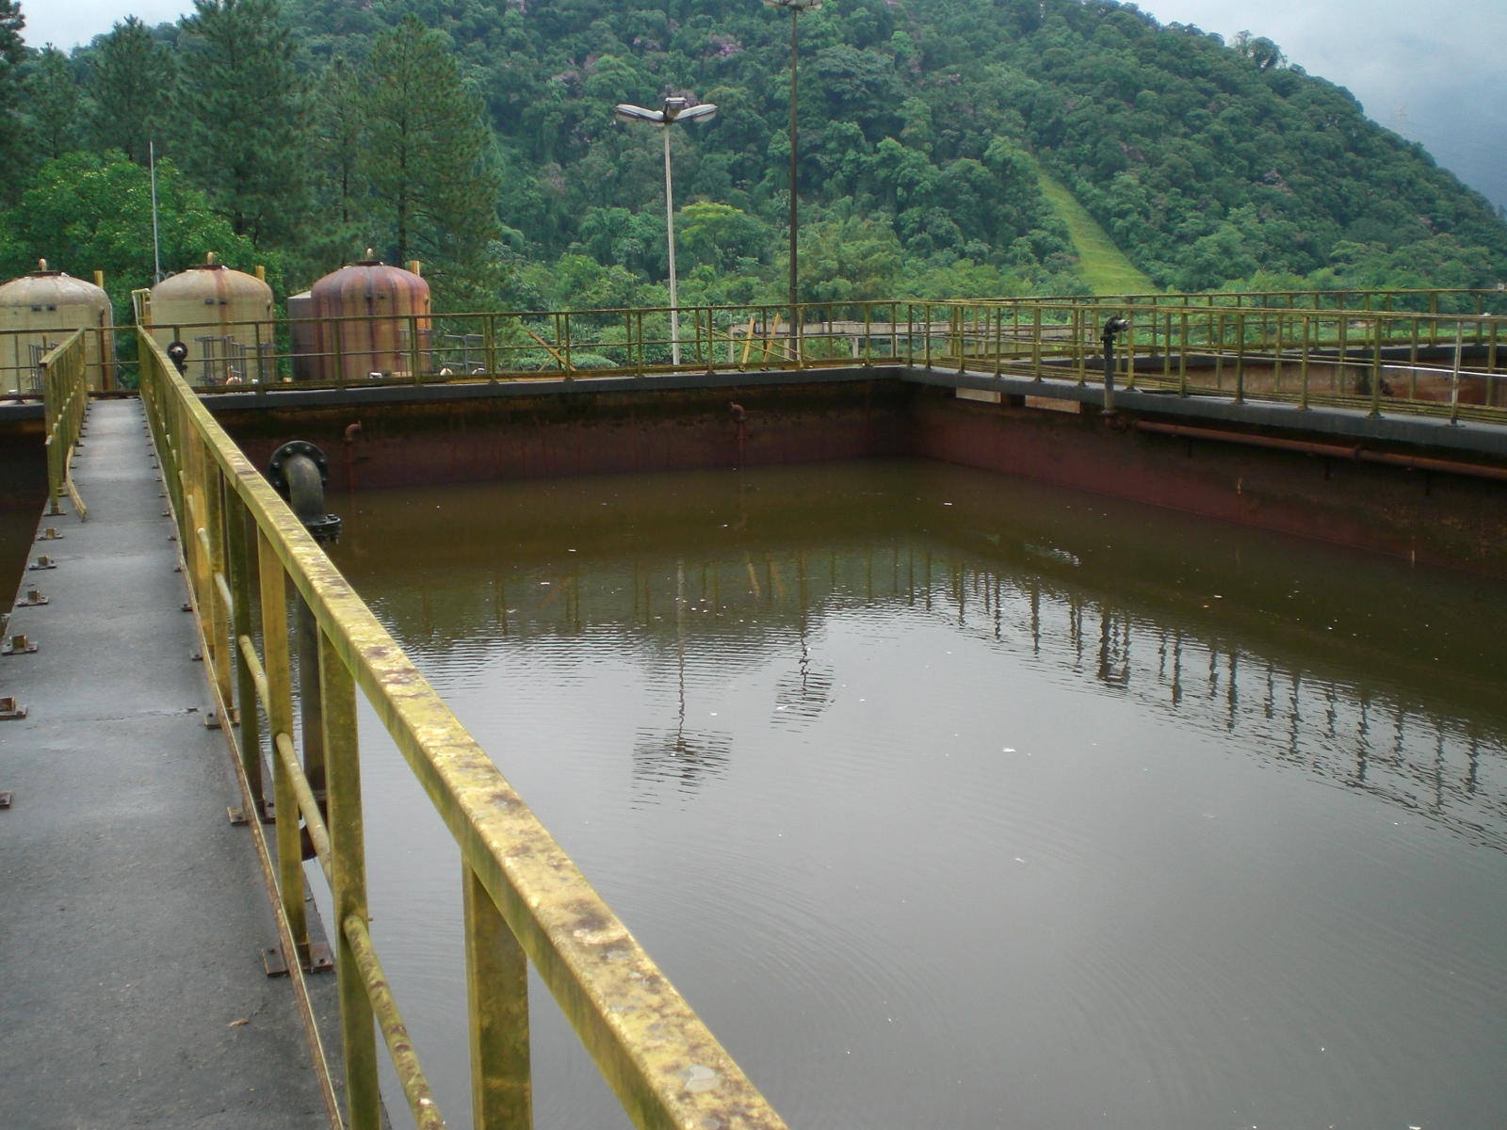
BALANÇO DE MASSA EM ETAs
Manancial
Coagulação
Pré-floculação
Equalização
Filtração
Adensamento
Desidratação
Torta

Slide 33
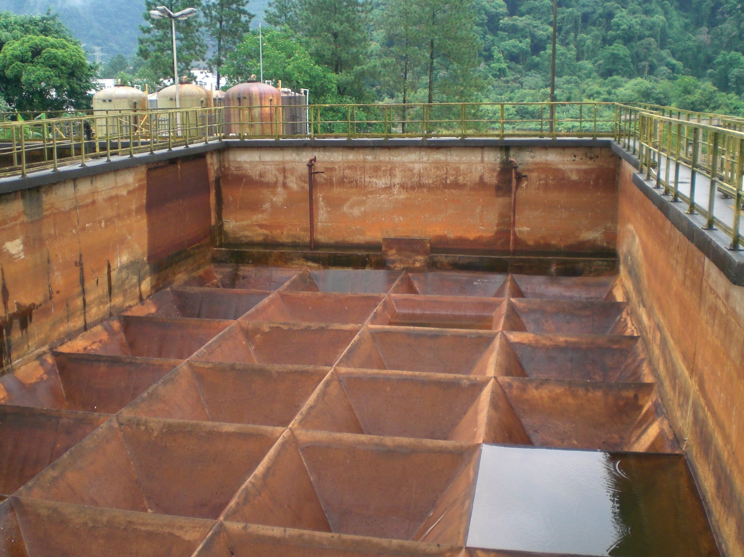
BALANÇO DE MASSA EM ETAs
Manancial
Coagulação
Pré-floculação
Equalização
Filtração
Adensamento
Desidratação
Torta

Slide 34
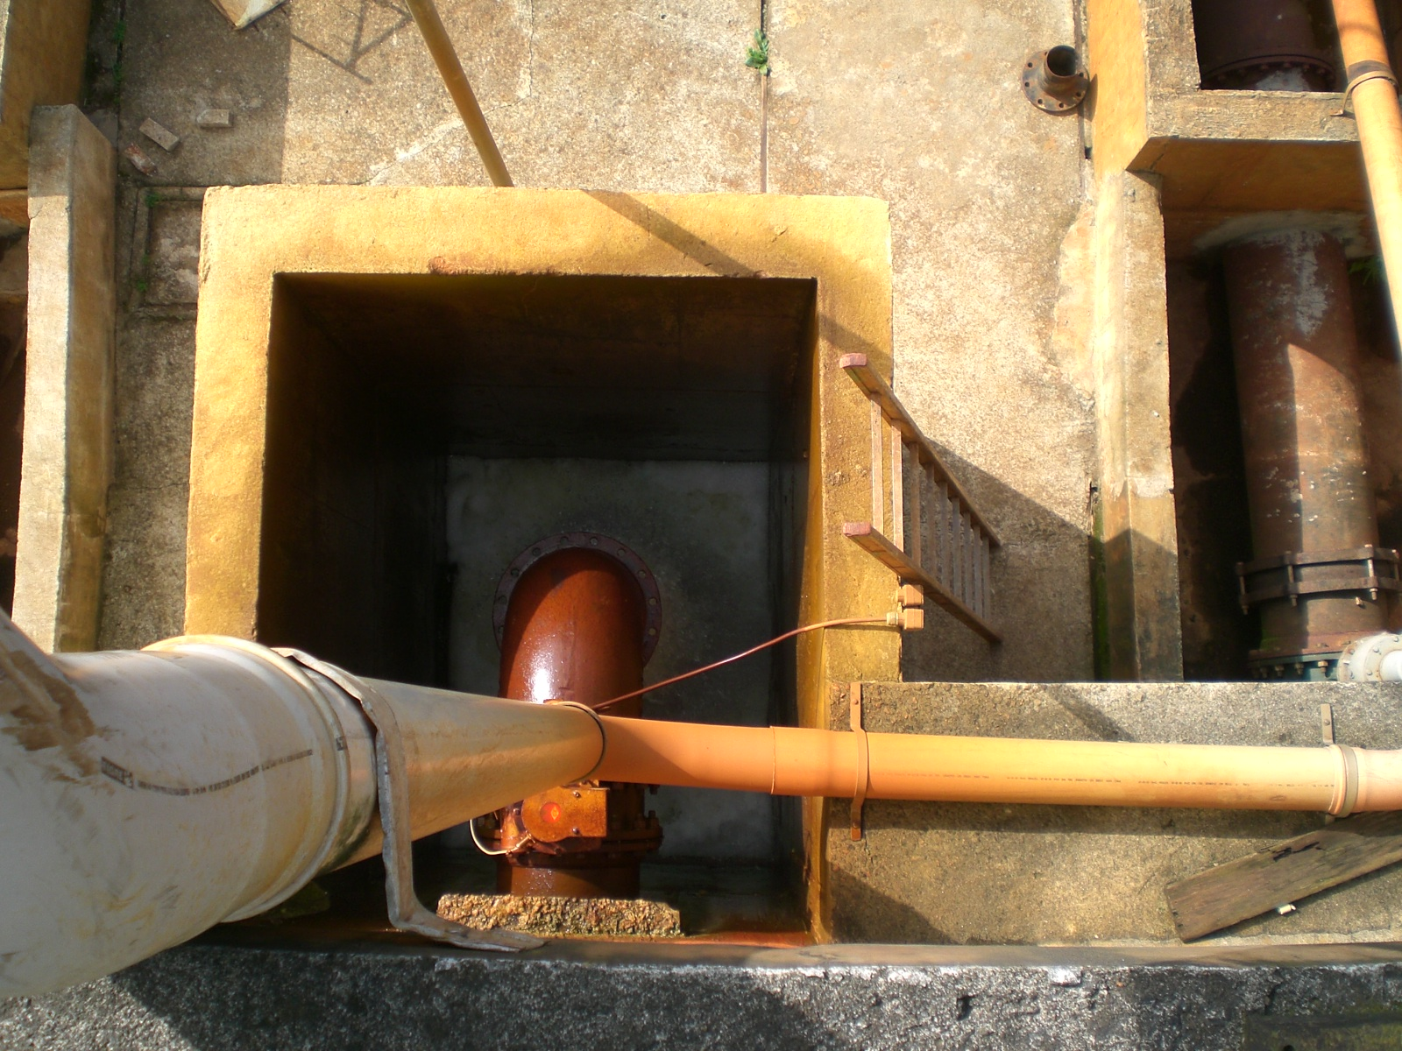
BALANÇO DE MASSA EM ETAs
Manancial
Coagulação
Pré-floculação
Equalização
Filtração
Adensamento
Desidratação
Torta

Slide 35
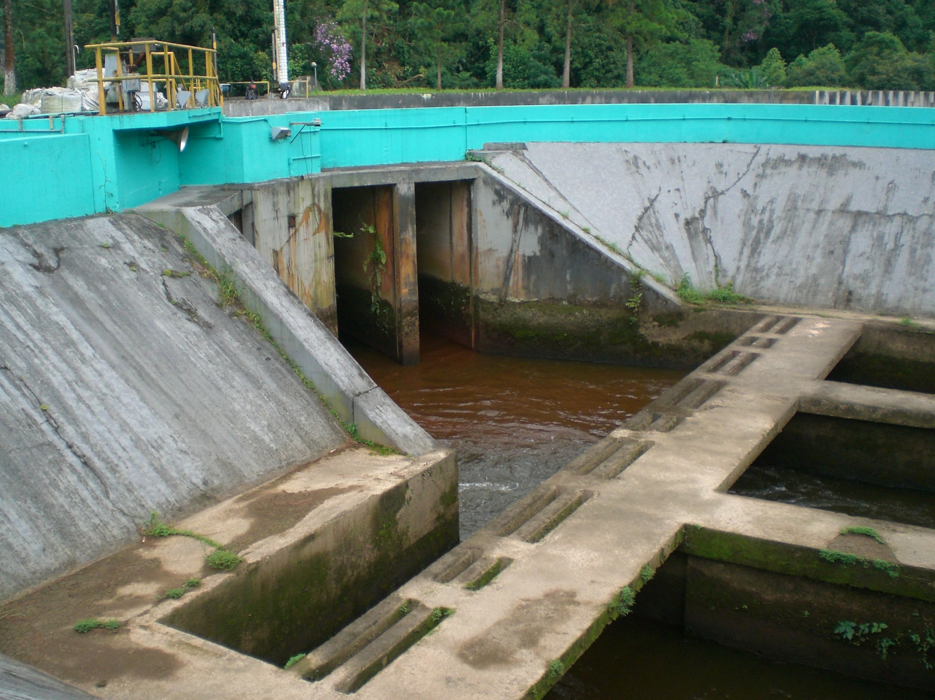
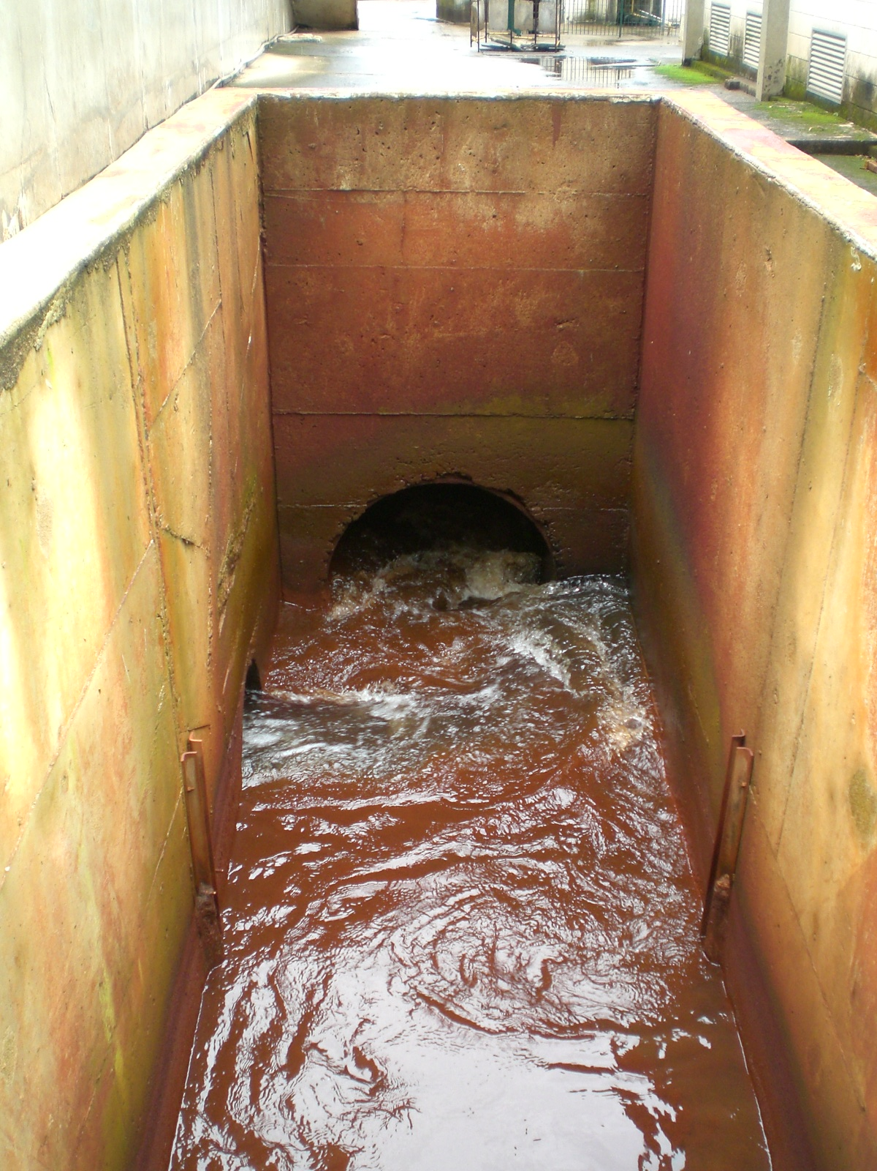
BALANÇO DE MASSA EM ETAs
Manancial
Coagulação
Pré-floculação
Equalização
Filtração
Adensamento
Desidratação
Torta

Slide 36
BALANÇO DE MASSA EM ETAs
Dados de Entrada
Taxa de captura dos sólidos no sistema de filtração | 100%
Taxa de captura de sólidos no sistema de equalização | 90%
Massa específica do lodo gerado na equalização | 1.000 kg/m³
Taxa de captura de sólidos nos adensadores | 85%
Massa específica do lodo gerado nos adensadores | 1.020 kg/m³
Taxa de captura de sólidos na desidratação | 98%
Massa específica do lodo gerado na desidratação | 1.060 kg/m³

Slide 37
BALANÇO DE MASSA EM ETAs
PRIMEIRA ITERAÇÃO
8.640 m³/d
25,92 kg/d
27,73 kg/d
8.640 m³/d
53,65 kg/d
8.640 m³/d
53,65 kg/d
Manancial
Coagulação
Pré-floculação
Equalização
Filtração
Adensamento
Desidratação
Torta

Slide 38
BALANÇO DE MASSA EM ETAs
PRIMEIRA ITERAÇÃO
8.640 m³/d
25,92 kg/d
27,73 kg/d
8.640 m³/d
53,65 kg/d
8.640 m³/d
53,65 kg/d
Manancial
Coagulação
Pré-floculação
Equalização
Filtração
172,8 m³/d
53,65 kg/d
Adensamento
8.467,20 m³/d
0,0 kg/d
Desidratação
Torta

Slide 39
BALANÇO DE MASSA EM ETAs
PRIMEIRA ITERAÇÃO
8.640 m³/d
25,92 kg/d
27,73 kg/d
8.640 m³/d
53,65 kg/d
8.640 m³/d
53,65 kg/d
Manancial
Coagulação
Pré-floculação
5,37 kg/d
Equalização
Filtração
48,29 kg/d
172,8 m³/d
53,65 kg/d
Adensamento
8.467,20 m³/d
0,0 kg/d
Desidratação
Torta

Slide 40
BALANÇO DE MASSA EM ETAs
Teor de Sólidos

Slide 41
BALANÇO DE MASSA EM ETAs
Dados de Entrada
Teor de sólidos no lodo da equalização | 0,5 %
Teor de sólidos no lodo dos adensadores | 2,0 %
Teor de sólidos no lodo desidratado | 20 %

Slide 42
BALANÇO DE MASSA EM ETAs
PRIMEIRA ITERAÇÃO
8.640 m³/d
25,92 kg/d
27,73 kg/d
8.640 m³/d
53,65 kg/d
8.640 m³/d
53,65 kg/d
Manancial
Coagulação
Pré-floculação
163,14 m³/d
5,37 kg/d
Equalização
Filtração
9,66 m³/d
48,29 kg/d
172,8 m³/d
53,65 kg/d
Adensamento
8.467,20 m³/d
0,0 kg/d
Desidratação
Torta

Slide 43
BALANÇO DE MASSA EM ETAs
PRIMEIRA ITERAÇÃO
8.640 m³/d
25,92 kg/d
27,73 kg/d
8.640 m³/d
53,65 kg/d
8.640 m³/d
53,65 kg/d
Manancial
Coagulação
Pré-floculação
163,14 m³/d
5,37 kg/d
Equalização
Filtração
9,66 m³/d
48,29 kg/d
172,8 m³/d
53,65 kg/d
7,65 m³/d
7,24 kg/d
Adensamento
8.467,20 m³/d
0,0 kg/d
2,01 m³/d
41,05 kg/d
Desidratação
Torta

Slide 44
BALANÇO DE MASSA EM ETAs
PRIMEIRA ITERAÇÃO
8.640 m³/d
25,92 kg/d
27,73 kg/d
8.640 m³/d
53,65 kg/d
8.640 m³/d
53,65 kg/d
Manancial
Coagulação
Pré-floculação
163,14 m³/d
5,37 kg/d
Equalização
Filtração
9,66 m³/d
48,29 kg/d
172,8 m³/d
53,65 kg/d
7,65 m³/d
7,24 kg/d
Adensamento
8.467,20 m³/d
0,0 kg/d
1,85 m³/d
0,82 kg/d
2,01 m³/d
41,05 kg/d
0,19 m³/d
40,22 kg/d
201,12 kg/d
Desidratação
Torta

Slide 45
BALANÇO DE MASSA EM ETAs
SEGUNDA ITERAÇÃO
8.640 m³/d
25,92 kg/d
27,73 kg/d
8.812,64 m³/d
67,08 kg/d
8.812,64 m³/d
67,08 kg/d
Manancial
Coagulação
Pré-floculação
163,14 m³/d
5,37 kg/d
Equalização
Filtração
7,65 m³/d
7,24 kg/d
Adensamento
1,85 m³/d
0,82 kg/d
Desidratação
Torta

Slide 46
BALANÇO DE MASSA EM ETAs
SEGUNDA ITERAÇÃO
8.640 m³/d
25,92 kg/d
27,73 kg/d
8.812,64 m³/d
67,08 kg/d
8.812,64 m³/d
67,08 kg/d
Manancial
Coagulação
Pré-floculação
Equalização
Filtração
172,8 m³/d
67,08 kg/d
Adensamento
8.639,84 m³/d
0,0 kg/d
Desidratação
Torta

Slide 47
BALANÇO DE MASSA EM ETAs
SEGUNDA ITERAÇÃO
8.640 m³/d
25,92 kg/d
27,73 kg/d
8.812,64 m³/d
67,08 kg/d
8.812,64 m³/d
67,08 kg/d
Manancial
Coagulação
Pré-floculação
160,72 m³/d
6,71 kg/d
Equalização
Filtração
12,08 m³/d
60,38 kg/d
172,8 m³/d
67,08 kg/d
Adensamento
8.639,84 m³/d
0,0 kg/d
Desidratação
Torta

Slide 48
BALANÇO DE MASSA EM ETAs
SEGUNDA ITERAÇÃO
8.640 m³/d
25,92 kg/d
27,73 kg/d
8.812,64 m³/d
67,08 kg/d
8.812,64 m³/d
67,08 kg/d
Manancial
Coagulação
Pré-floculação
160,72 m³/d
6,71 kg/d
Equalização
Filtração
12,08 m³/d
60,38 kg/d
172,8 m³/d
67,08 kg/d
9,56 m³/d
9,06 kg/d
Adensamento
8.639,84 m³/d
0,0 kg/d
2,52 m³/d
51,32 kg/d
Desidratação
Torta

Slide 49
BALANÇO DE MASSA EM ETAs
SEGUNDA ITERAÇÃO
8.640 m³/d
25,92 kg/d
27,73 kg/d
8.812,64 m³/d
67,08 kg/d
8.812,64 m³/d
67,08 kg/d
Manancial
Coagulação
Pré-floculação
160,72 m³/d
6,71 kg/d
Equalização
Filtração
12,08 m³/d
60,38 kg/d
172,8 m³/d
67,08 kg/d
9,56 m³/d
9,06 kg/d
Adensamento
8.639,84 m³/d
0,0 kg/d
2,31 m³/d
1,03 kg/d
2,52 m³/d
51,32 kg/d
0,24 m³/d
50,29 kg/d
251,46 kg/d
Desidratação
Torta

Slide 50
BALANÇO DE MASSA EM ETAs
TERCEIRA ITERAÇÃO
8.640 m³/d
25,92 kg/d
27,73 kg/d
8.812,60 m³/d
70,45 kg/d
8.812,60 m³/d
70,45 kg/d
Manancial
Coagulação
Pré-floculação
160,72 m³/d
6,71 kg/d
Equalização
Filtração
9,56 m³/d
9,06 kg/d
Adensamento
2,31 m³/d
1,03 kg/d
Desidratação
Torta

Slide 51
BALANÇO DE MASSA EM ETAs
TERCEIRA ITERAÇÃO
8.640 m³/d
25,92 kg/d
27,73 kg/d
8.812,60 m³/d
70,45 kg/d
8.812,60 m³/d
70,45 kg/d
Manancial
Coagulação
Pré-floculação
Equalização
Filtração
172,8 m³/d
70,45 kg/d
Adensamento
8.639,80 m³/d
0,0 kg/d
Desidratação
Torta

Slide 52
BALANÇO DE MASSA EM ETAs
TERCEIRA ITERAÇÃO
8.640 m³/d
25,92 kg/d
27,73 kg/d
8.812,60 m³/d
70,45 kg/d
8.812,60 m³/d
70,45 kg/d
Manancial
Coagulação
Pré-floculação
160,12 m³/d
7,04 kg/d
Equalização
Filtração
12,68 m³/d
63,40 kg/d
172,8 m³/d
70,45 kg/d
Adensamento
8.639,80 m³/d
0,0 kg/d
Desidratação
Torta

Slide 53
BALANÇO DE MASSA EM ETAs
TERCEIRA ITERAÇÃO
8.640 m³/d
25,92 kg/d
27,73 kg/d
8.812,60 m³/d
70,45 kg/d
8.812,60 m³/d
70,45 kg/d
Manancial
Coagulação
Pré-floculação
160,12 m³/d
7,04 kg/d
Equalização
Filtração
12,68 m³/d
63,40 kg/d
172,8 m³/d
70,45 kg/d
10,04 m³/d
9,51 kg/d
Adensamento
8.639,80 m³/d
0,0 kg/d
2,64 m³/d
53,89 kg/d
Desidratação
Torta

Slide 54
BALANÇO DE MASSA EM ETAs
TERCEIRA ITERAÇÃO
8.640 m³/d
25,92 kg/d
27,73 kg/d
8.812,60 m³/d
70,45 kg/d
8.812,60 m³/d
70,45 kg/d
Manancial
Coagulação
Pré-floculação
160,12 m³/d
7,04 kg/d
Equalização
Filtração
12,68 m³/d
63,40 kg/d
172,8 m³/d
70,45 kg/d
10,04 m³/d
9,51 kg/d
Adensamento
8.639,80 m³/d
0,0 kg/d
2,43 m³/d
1,08 kg/d
2,64 m³/d
53,89 kg/d
0,25 m³/d
52,81 kg/d
264,07 kg/d
Desidratação
Torta

Slide 55
BALANÇO DE MASSA EM ETAs
QUARTA ITERAÇÃO
8.640 m³/d
25,92 kg/d
27,73 kg/d
8.812,59 m³/d
71,29 kg/d
8.812,59 m³/d
71,29 kg/d
Manancial
Coagulação
Pré-floculação
159,97 m³/d
7,13 kg/d
Equalização
Filtração
12,83 m³/d
64,16 kg/d
172,8 m³/d
71,29 kg/d
10,16 m³/d
9,62 kg/d
Adensamento
8.639,79 m³/d
0,0 kg/d
2,46 m³/d
1,09 kg/d
2,67 m³/d
54,53 kg/d
0,25 m³/d
53,44 kg/d
267,22 kg/d
Desidratação
Torta

Slide 56
BALANÇO DE MASSA EM ETAs
QUINTA ITERAÇÃO
8.640 m³/d
25,92 kg/d
27,73 kg/d
8.812,59 m³/d
71,50 kg/d
8.812,59 m³/d
71,50 kg/d
Manancial
Coagulação
Pré-floculação
159,93 m³/d
7,15 kg/d
Equalização
Filtração
12,87 m³/d
64,35 kg/d
172,8 m³/d
71,50 kg/d
10,19 m³/d
9,65 kg/d
Adensamento
8.639,79 m³/d
0,0 kg/d
2,47 m³/d
1,09 kg/d
2,68 m³/d
54,70 kg/d
0,25 m³/d
53,60 kg/d
268,01 kg/d
Desidratação
Torta

Slide 57
BALANÇO DE MASSA EM ETAs
SEXTA ITERAÇÃO
8.640 m³/d
25,92 kg/d
27,73 kg/d
8.812,59 m³/d
71,55 kg/d
8.812,59 m³/d
71,55 kg/d
Manancial
Coagulação
Pré-floculação
159,92 m³/d
7,16 kg/d
Equalização
Filtração
12,88 m³/d
64,40 kg/d
172,8 m³/d
71,55 kg/d
10,20 m³/d
9,66 kg/d
Adensamento
8.639,79 m³/d
0,0 kg/d
2,47 m³/d
1,09 kg/d
2,68 m³/d
54,74 kg/d
0,25 m³/d
53,64 kg/d
268,21 kg/d
Desidratação
Torta

Slide 58
BALANÇO DE MASSA EM ETAs
QUADRO RESUMO
Unidade | 1ª Iteração | 2ª Iteração | 3ª Iteração
Equalização | 164,14 m³/d 5,37 kg/d | 160,72 m³/d 6,71 kg/d | 160,12 m³/d 7,04 kg/d
Adensamento | 7,65 m³/d 7,24 kg/d | 9,56 m³/d 9,06 kg/d | 10,04 m³/d 9,51 kg/d
Desidratação | 1,85 m³/d 0,82 kg/d | 2,31 m³/d 1,03 kg/d | 2,43 m³/d 1,08 kg/d

Slide 59
BALANÇO DE MASSA EM ETAs
QUADRO RESUMO
Unidade | 4ª Iteração | 5ª Iteração | 6ª Iteração
Equalização | 159,97 m³/d 7,13 kg/d | 159,93 m³/d 7,15 kg/d | 159,92 m³/d 7,16 kg/d
Adensamento | 10,16 m³/d 9,62 kg/d | 10,19 m³/d 9,65 kg/d | 10,20 m³/d 9,66 kg/d
Desidratação | 2,46 m³/d 1,09 kg/d | 2,47 m³/d 1,09 kg/d | 2,47 m³/d 1,09 kg/d

Slide 60
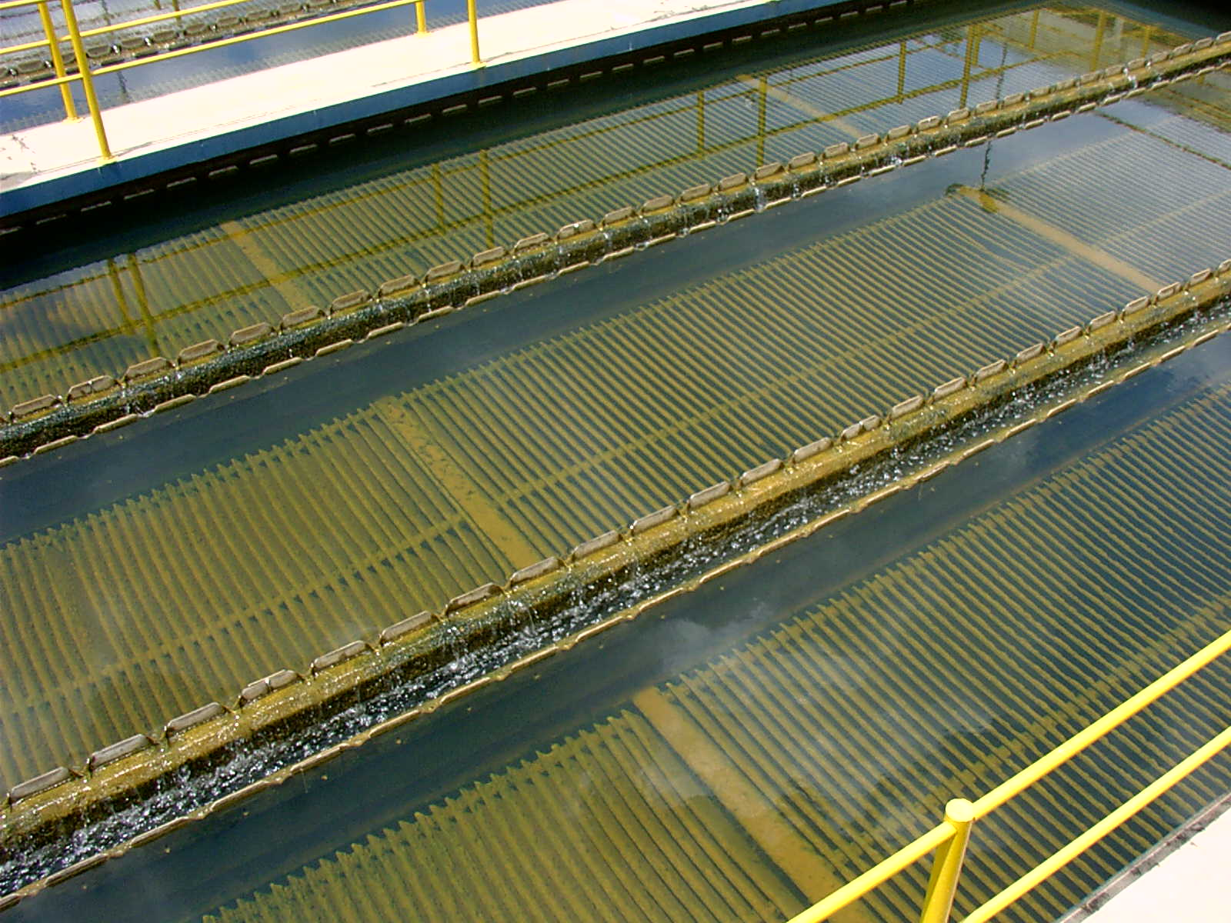
COMENTÁRIOS FINAIS
Para cada unidade componente do sistema de tratamento da fase sólida, é necessário fixar a sua taxa de captura de sólidos, teor de sólidos do lodo efluente e sua respectiva massa específica

Slide 61
COMENTÁRIOS FINAIS
O balanço de massa deve ser efetuado até que as diferenças entre as vazões de recirculação entre iterações consecutivas não seja superior a um determinado valor, podendo-se admitir 1% como razoável.

Slide 62
Muito
Obrigado !!!

